Slide 1

ACTi
移動車輛監控解決方案

Slide 2
移動車輛：概述
ACTi 基於影像的移動車輛安全解決方案確保乘客和駕駛員的安全。 完全防震的監控設備確保在崎嶇道路和突然剎車的情況下，影像證據清晰且不中斷。
如今，車內監控變得越來越重要，以防止扒竊、欺凌、破壞、澄清事件或車輛碰撞，並加強駕駛員的責任感以及應對駕駛員的安全問題。
移動車輛監控解決方案由廣角防破壞 IP 攝像頭、用於更隱蔽應用的隱蔽攝像頭、車載獨立網路錄影機、緊急按鈕、本地顯示器等組成。 所有這些設備均為完全防震並獲得認證。
此外，車隊的控制中心可以通過 4G/5G 和無線網路遠程監控每一輛車輛 - 當發生可疑事件時，可以立即訪問實時影像流。

Slide 3
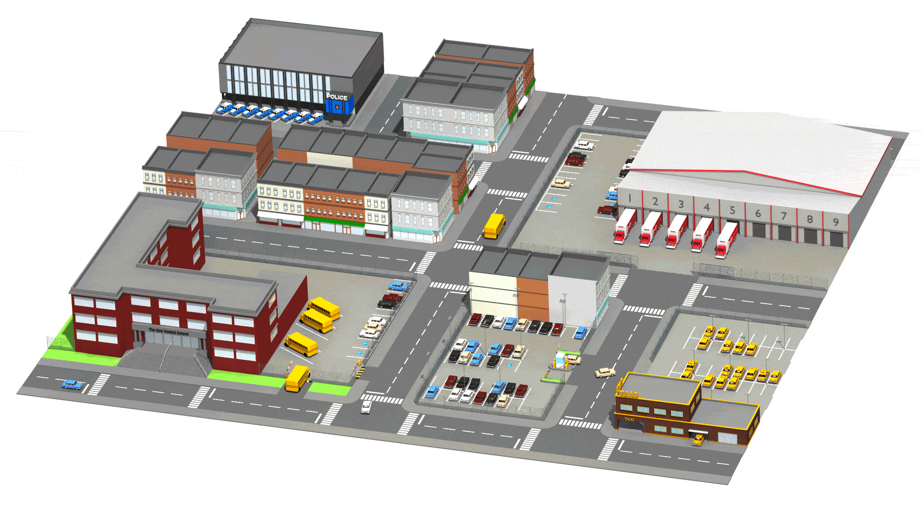
移動車輛：地圖
控制中心
消防車車隊
校車車隊
計程車車隊
租車車隊

Slide 4
移動車輛：應用程式與位置
 | 校車車隊 | 計程車車隊 | 消防車車隊 | 租車車隊 | 停車 | 控制中心
駕駛安全警報 | 是 | 是
車輛碰撞檢測 | 是 | 是 | 是 | 是
車輛超出區域檢測 | 是 | 是 |  | 是
基於地圖的車輛追蹤 | 是 | 是 | 是 | 是
車載打鬥或破壞檢測 | 是 | 是
影像證據備份 | 是 | 是 | 是 | 是 |  | 是
未經授權的訪問檢測 |  |  |  |  |  | 是
跟車檢測 |  |  |  |  |  | 是
實時嫌疑人追蹤 |  |  |  |  |  | 是
車輛訪問控制 |  |  |  |  | 是

Slide 5



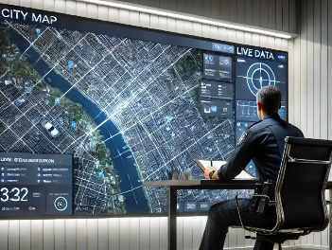

移動車輛：應用程式
駕駛安全警報
當駕駛者在遭受攻擊或因嚴重健康問題按下緊急按鈕時，立即警報控制中心。
車輛碰撞檢測
使用車載網路錄影機的重力感測模組檢測車輛是否突然停止。
車輛超出區域檢測
當車輛駛出地圖上預定區域時發出警報。
基於地圖的車輛追蹤
在地圖上檢查整個車隊的位置。
車載打鬥或破壞檢測
在收到警報時，即時回顧影像錄像以確認打鬥或破壞行為。

Slide 6
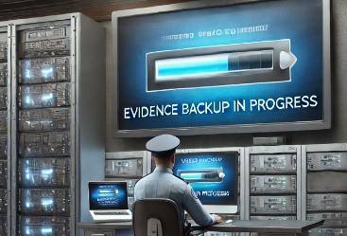




移動車輛：應用程式
影像證據備份
通過無線網路將錄製的影像從車載網路錄影機卸載到控制中心的備份伺服器。
未經授權的訪問檢測
使用影像分析檢測入侵嘗試並通知保安人員。
跟車檢測
通過比較檢測到的人數與呈現的通行證數量，檢測限制區域入口的尾隨行為。
實時嫌疑人追蹤
通過在影像管理系統中使用透明影像覆蓋按鈕無縫切換影像通道來追蹤嫌疑人。
車輛訪問控制
在閘口的進出控制可以方便地使用自動車牌識別技術進行。

Slide 7



移動車輛：應用程式
駕駛安全警報
當駕駛者在遭受攻擊或因嚴重健康問題按下緊急按鈕時，立即警報控制中心。
駕駛者的安全對於他們自己、乘客以及附近的其他車輛都很重要。 當駕駛者在車輛行駛中突然無法駕駛時，可能會造成嚴重的危險。
有各種各樣的攝像頭和支持數位輸入功能的網路錄影機，允許緊急按鈕的連接。
解決方案
閱讀
閱讀

Slide 8
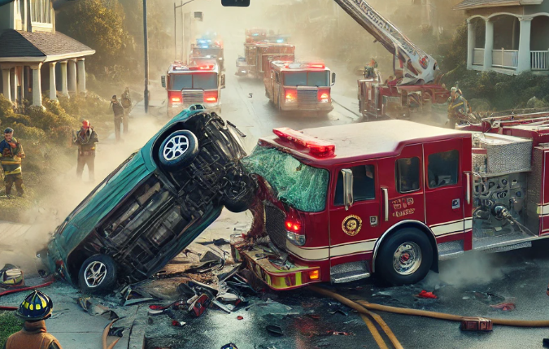
移動車輛：應用程式
車輛碰撞檢測
使用車載網路錄影機的重力感測模組檢測車輛是否突然停止。
當車輛減速過快時，通常表示潛在的車輛碰撞。 由於駕駛員可能無法及時回應，因此車隊的控制中心能夠立即透過自動化解決方案接收警報是極其重要的。
解決方案
閱讀
閱讀

Slide 9

移動車輛：應用程式
車輛超出區域檢測
當車輛駛出地圖上預定區域時發出警報。
當車輛出現於預定區域之外時，可能表示以下情況之一：車輛被盜、駕駛員不熟悉路線，或車輛被不當使用。
這是基於ACTi的NVR 3和CMS 2的即時地圖功能。
解決方案
閱讀
閱讀

Slide 10


移動車輛：應用程式
基於地圖的車輛追蹤
檢查整個車隊在地圖上的位置。
ACTi VMS除了傳統的網格式即時影像視圖外，還提供基於地圖的即時查看選項。 這些地圖允許查看車隊中每輛車的確切位置。
這是基於ACTi的NVR 3和CMS 2的即時地圖功能。
解決方案
閱讀
閱讀
閱讀

Slide 11

移動車輛：應用程式
車載打鬥或破壞檢測
在收到警報時，立即查看影像錄像以確認打鬥或破壞行為。
當車上發生打鬥或有人行為激烈，或發生破壞行為時，駕駛員或乘客可以按下緊急按鈕以警報控制中心。 控制中心的工作人員可以立即透過4G/5G行動網路訪問車載NVR，並驗證事件，即使駕駛員沒有機會進行溝通。 可以立即發送幫助以處理事件。
解決方案
閱讀
閱讀

Slide 12
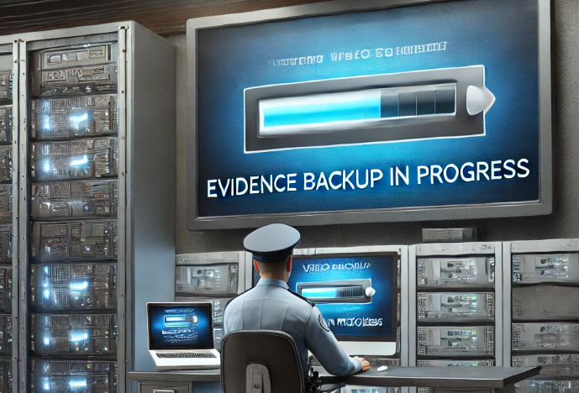
移動車輛：應用程式
影像證據備份
通過無線網路將錄製的影像從車載網路錄影機卸載到控制中心的備份伺服器。
當車輛到達目的地停車場時，通常會覆蓋無線網路。 車載網路錄影機將能夠分析哪些檔案尚未備份，並開始將影像檔案傳輸到位於該無線網路中的備份伺服器。 這樣，重要的證據始終受到保護。
這是基於網路錄影機 3和備份伺服器。
解決方案
閱讀
閱讀

Slide 13


移動車輛：應用程式
未經授權的訪問檢測
使用影像分析檢測入侵嘗試並通知保安人員。
沒有監控影像，很難確定進入日誌中顯示的身份是否與訪問者相符。 與監控系統集成的訪問控制可以顯著防止由未經授權訪問所造成的危機和損失。
這是基於ACTi門禁系統中的人臉識別分析。
解決方案
閱讀

Slide 14

移動車輛：應用程式
跟車檢測
通過比較檢測到的人數與呈現的通行證數量，檢測限制區域入口的尾隨行為。
每當 RFID 卡片被刷卡時，系統將計算實際進入的人數。 當不匹配時，系統將發出警報。 這可以防止尾隨和搭便車。
這是基於人數計算分析和RFID技術。閱讀更多。
解決方案
閱讀

Slide 15

移動車輛：應用程式
即時嫌疑人追蹤
通過在影像管理系統中使用透明影像覆蓋按鈕無縫切換影像通道來追蹤嫌疑人。
通過使用影像管理系統界面中的便捷功能，點擊影像即可切換視圖，打開嫌疑人移動方向的下一個區域視圖。此方法適用於實時視圖和回放。 通過這種方法，可以立即找出嫌疑人的去向，並派遣警員立即處理情況。
這是基於 ACTi 的獨特視覺追蹤功能，適用於NVR 3 和 CMS 2。
解決方案
閱讀
閱讀
閱讀

Slide 16

移動車輛：應用程式
車輛訪問控制
在閘口的進出控制可以方便地使用自動車牌識別技術進行。
除了最高安全設施外，大多數地點都可以受益於自動門控制，而無需門衛隨時在場。 只有白名單上的車輛可以進入該區域。 此外，可以設置黑名單，當黑名單上的車輛出現時，立即提醒保安人員。
這是基於自動車牌識別分析，內建於ACTi攝影機中。閱讀更多。
解決方案
閱讀

Slide 17

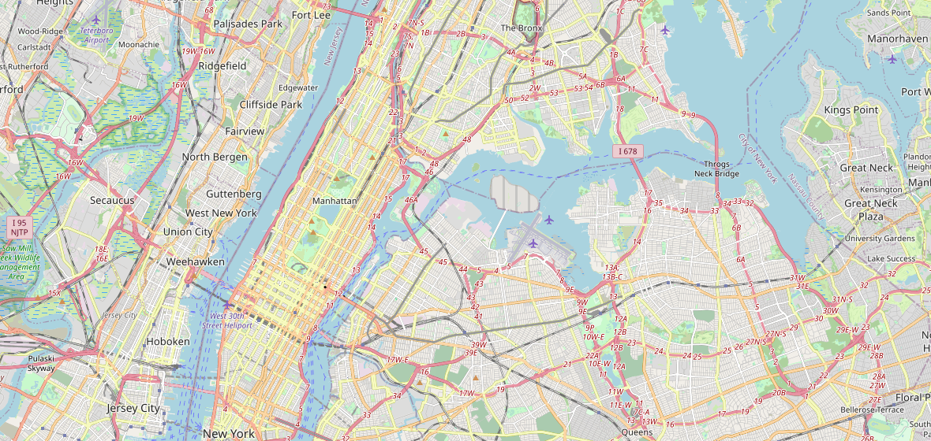

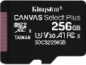
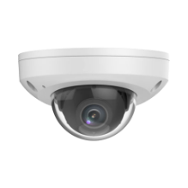
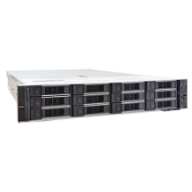
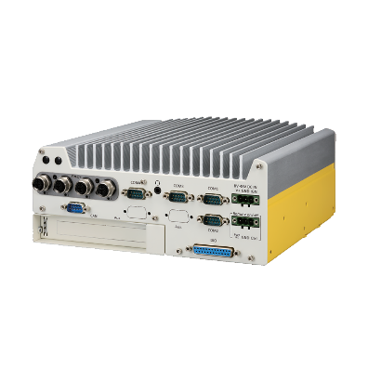
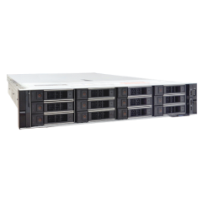

移動車輛：解決方案架構
控制站（配備中央管理系統）
卡車
卡車
中央管理系統工作站
在地圖上追蹤車輛，觀看影像
卡車
MicroSDHC
（故障轉移與同步解決方案）
GPS追蹤器
迷你圓頂
中央管理系統2伺服器
MicroSDHC
（故障轉移與同步解決方案）
無線網路
搭載PoE的車載網路錄影機（PCI-201）+ LTE / Wi-Fi / 5G
備份伺服器
連接到車載網路錄影機，並在車輛到達Wi-Fi區域時備份錄製的數據。
迷你圓頂

Slide 18
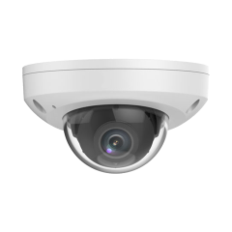
車載攝影機規格
模型 | Z721
照片
產品類型 | 固定型圓頂
最大解析度 | 4MP @ 30fps
水平視角 | 101.1°
紅外線LED | 是
寬動態範圍 | 135 dB
抗震（運輸級） | 是
環境外殼 | IP67, IK10
以太網纜線連接器 | M12
符合NDAA標準 | 是

Slide 19


運輸網路錄影機伺服器比較
模型 | PCI-101 | PCI-201
照片
類型 | 伺服器 | 伺服器
中央處理器 | Intel® Atom® x6425E (四核心 2.0GHz/ 3.0GHz 12W) | Intel® Core™ i3-12100E (12M 快取, 最高可達 3.20 GHz)
記憶體 | 8GB, DDR4, 3200MT/s | 16GB, DDR5, 4800MT/s
儲存槽 | 1 | 2
PoE 埠 | M12, 4 埠 | M12, 4 埠
DI/DO | 4/4 | 4/4
作業系統 | Windows 11 IoT 企業版 | Windows 11 IoT 企業版
電源輸入 | 直流 8-35V | 直流 8-48V
點火控制 | 是 | 是
防震 | EN50155 | EN50155
認證 | E-Mark | E-Mark
NVR 3 企業版將在專案中安裝於這些伺服器上。

Slide 20
推薦產品與位置
 | 校車車隊 | 計程車車隊 | 消防車車隊 | 租車車隊 | 停車 | 控制中心
車載攝影機 (e.g Z721) | 是 | 是 | 是 | 是
對講機 (Q950) |  |  |  |  | 是 | 是
自動車牌識別子彈攝影機 (A426) |  |  |  |  | 是
門禁控制站 (R1- R7- 系列讀取器/控制器) |  |  |  |  |  | 是
防止尾隨的計數器 (Q963) |  |  |  |  |  | 是
一般監控子彈攝影機 (3xx, 4xx 系列) |  |  |  |  |  | 是
一般監控圓頂攝影機 (91x, 7xx, 8xx 系列) |  |  |  |  |  | 是
監控PTZ (95x/96x/97x 系列) |  |  |  |  |  | 是

Slide 21
產品與管理伺服器
 | Windows 網路錄影機 (NVR 3) | 存取控制智慧伺服器
車載攝影機 (e.g Z721) | 是 | 是
對講機 (Q950) | 是 | Y**
自動車牌識別子彈攝影機 (A426) | 是 | 是
門禁控制站 (R1- R7- 系列讀取器/控制器) | 是 | 是
防止尾隨的計數器 (Q963) | 是 | 是
一般監控子彈攝影機 (3xx, 4xx 系列) | 是 | 是
一般監控圓頂攝影機 (91x, 7xx, 8xx 系列) | 是 | 是
監控PTZ (95x/96x/97x 系列) | 是 | Y*
* PTZ 控制可透過 NVR 介面使用。
** 僅限影像串流

Slide 22

Windows 網路錄影機 (NVR 3)
NVR 3 是最著名的 ACTi 產品之一 – 它是一個專業且優雅的網路錄影機平臺，擁有廣泛的功能和極其可靠的性能，提供兩個版本（瞭解更多）。
功能 | NVR 3 商業版 | NVR 3 企業版
最大通道數 | 100 | 200 (獨立 NVR 256)
免費 ACTi 攝影機通道包含 | 32 | 1
免費 3rd 方攝影機通道包含 | 1 | 1
CMS 支援 | 否 | 是
POS、存取控制、網路 IO 支援 | 否 | 是
電子地圖 | 是 | 是
Google 地圖 | 否 | 是
顯示器內嵌網站 | 否 | 是
PTZ 控制 | 是 | 是
冗餘支援 (N+1, N-to-N) | 是 | 是
工作站、網頁客戶端、行動客戶端 | 是 | 是
顯示佈局（最大網格大小） | 225 | 225

Slide 23


存取控制智慧伺服器
訪問控制智能伺服器 (ACSS) 是一款易於使用的訪問控制軟體，用於管理 員工和訪客的門禁 以及管理 員工考勤。（瞭解更多）
核心功能
訪問控制管理 門、閘、鎖、面部識別*、卡片、車牌識別*、尾隨* 偵測
考勤管理 工作班次、打卡、下班、遲到、缺席
訪客管理 訪客登記以獲得臨時訪問
建築工地管理 臨時工地管理
食品訂購管理 方便管理員工服務
會議室管理 預訂公司內可用的會議室
客戶到達管理 追蹤客戶到達約定的時間

Slide 24





ACTi 深度學習 AI 攝影機產品系列
深度學習是一種人工智慧（AI）中的方法，教導電腦以受人類大腦啟發的方式處理數據。 深度學習模型能夠識別圖片、文本、聲音及其他數據中的複雜模式，以產生準確的見解和預測。
模型 | A426 | A826 | A952 | A956 | Q83
照片
類型 | 變焦子彈型攝影機 | 變焦圓頂型攝影機 | 高速圓頂型攝影機 | 高速圓頂型攝影機 | 多影像攝影機
解析度 | 5MP | 5MP | 8MP | 2MP | 20MP
鏡頭 | 4.4倍變焦 | 4.4倍變焦 | 22倍變焦 | 40倍變焦 | 4個變焦鏡頭
內建車輛相關分析 | 車輛計數、車輛越線檢測、車輛進入區域檢測、車輛錯誤方向檢測、車輛徘徊檢測、車輛追蹤、停車輛檢測、車牌檢測、自動車牌識別

Slide 25


A426 移動車輛安裝
PMAX-0534
帶接線盒的桿安裝，支援3.25"到7.0"的桿
A426
5MP變焦子彈型攝影機，具備日夜功能、自適應紅外線、極端寬動態範圍、SLLS、4.4倍變焦鏡頭、深度學習人工智慧

Slide 26


自動車牌識別攝影機（A426）
AI攝影機可以同時識別多條車道上的多個車牌。
觀看影像
https://www.acti.com/video/v2902
自動車牌識別攝影機 + 網路錄影機 3
ACTi 網路錄影機 3 支援深度學習 AI 事件和元數據。 當檢測到黑名單上的車輛時，網路錄影機將顯示即時警報。
觀看影像
https://www.acti.com/video/v2904

Slide 27





ACTi AI 解決方案架構
行動客戶端
電子郵件
警報
警報
影像
影像
即時
分析數據
即時
分析數據，警報
AI 攝影機
網路錄影機伺服器
(ACTi 網路錄影機 3 企業版)
網路錄影機客戶端

Slide 28
ACTi 相較於伺服器基礎 AI 供應商的優勢
數百個通道可以透過單一的 VMS 伺服器進行管理，僅需使用一般的伺服器硬體配置，並搭配深度學習分析。 基於伺服器的人工智慧解決方案通道數量有限，並且需要非常昂貴的硬體。
當 VMS 不必承擔運行可能消耗伺服器資源至極限的分析時，影像錄製功能的安全性會更高。
對事件的快速反應 – 人工智慧攝影機可以控制附近的 PTZ 攝影機以便即時反應，從而獲得更好的場景影像覆蓋。 在 VMS 端處理的分析將過於緩慢，無法進行適當的反應。
由於人工智慧功能內建於攝影機，因此伺服器端不需要任何與分析相關的許可證。 因此，在某些情況下，VMS 的成本比伺服器端的人工智慧解決方案低至 10 倍。

Slide 29
NVR 和 CMS 功能
ACTi NVR 3 Corporate（及 CMS 2）管理來自攝影機的分析事件如下：
設置分析規則和閾值 – 例如，群眾的大小、被視為徘徊的時間長度。
接收來自所有攝影機的即時分析事件，並根據預定義的行動做出回應，例如發送電子郵件、在視訊管理系統螢幕上即時彈出影像通道等。
自動將影像推送到巡邏保安的移動應用程式中。
依據特定的過濾規則、書籤、縮圖進行搜尋。

Slide 30

購買地點
透過授權經銷商
https://www.acti.com/Corporate/WhereToBuy
直接從 ACTi 公司購買
電子郵件：sales@acti.com
電話（美國）： +1-866-410-2284（免付費）
電話（非美國）： +886-2-2656-2588

Slide 31
支援與服務
技術支援
- 在線客戶幫助中心 - https://www.acti.com/chd
- 電話支援
美國： +1-866-410-2284（免付費）
其他地區： +886-2-2656-5200
RMA 服務
- 保固
- 維修服務
訓練
- 自我學習

